Slide 1
Labelimg影像標註工具使用
資工四A 沈明楷

Slide 2

利用pip安裝labelimg套件
執行labelimg

Slide 3
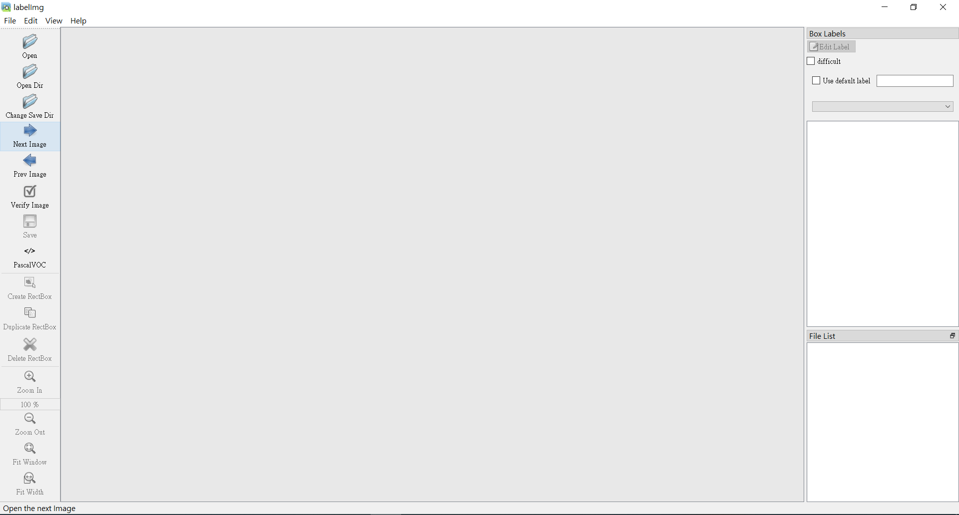
介面

Slide 4
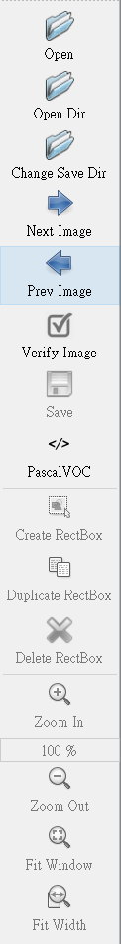
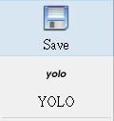
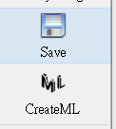
功能列介紹
打開檔案
打開目錄
上一張照片
下一張照片
轉成xml檔
繪製矩形
轉成YOLO格式
轉成json格式

Slide 5
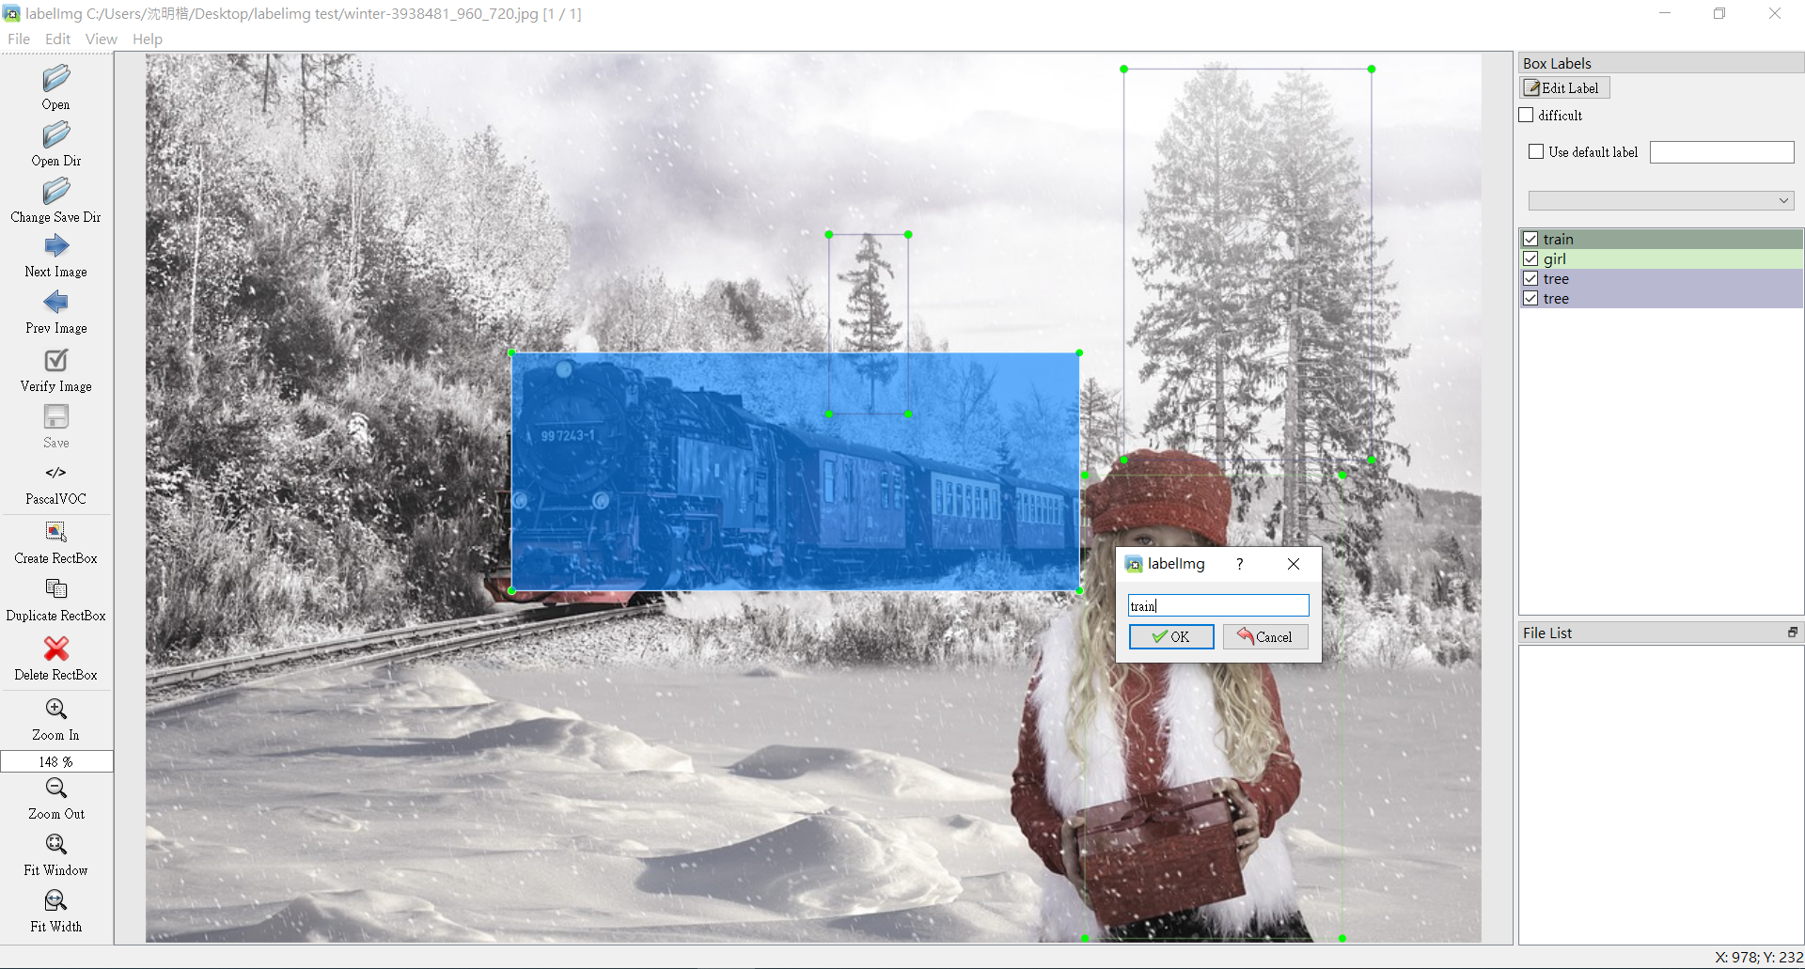
利用矩形選取火車

Slide 6
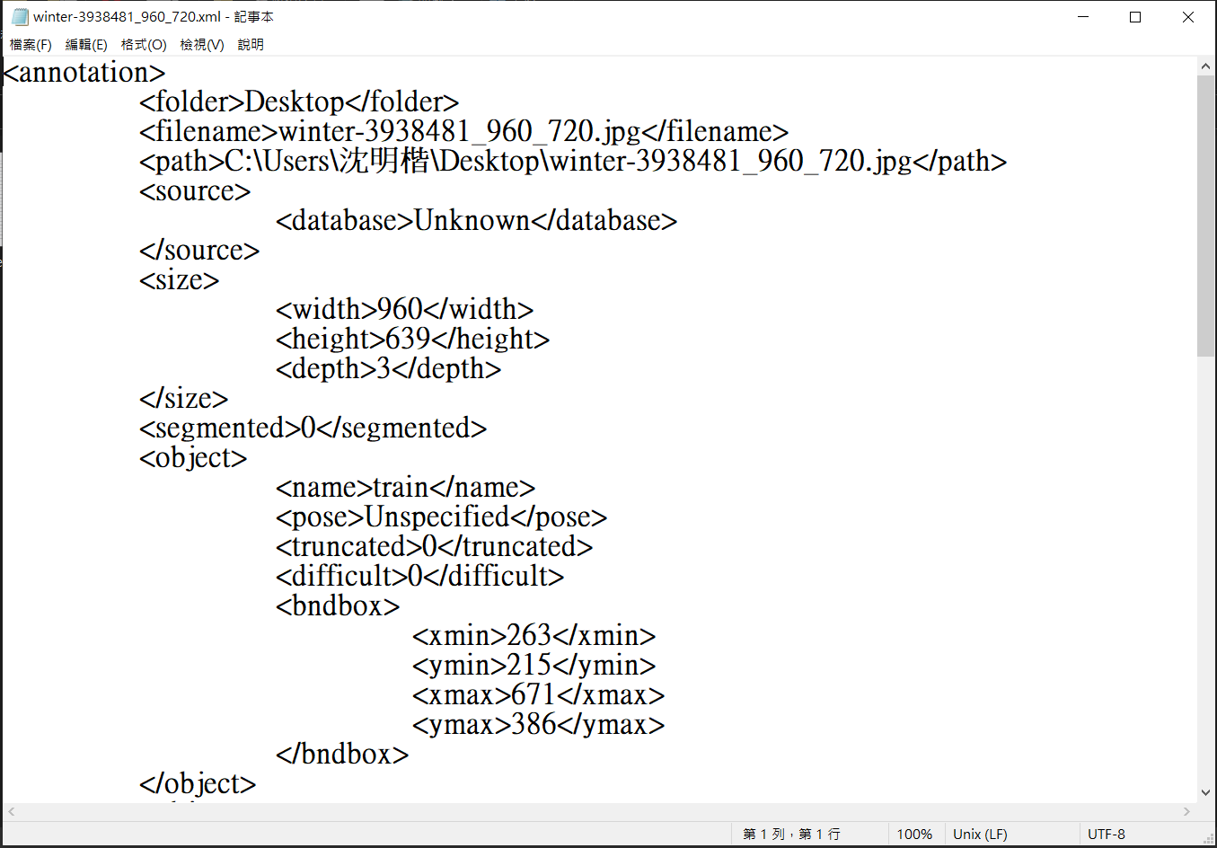
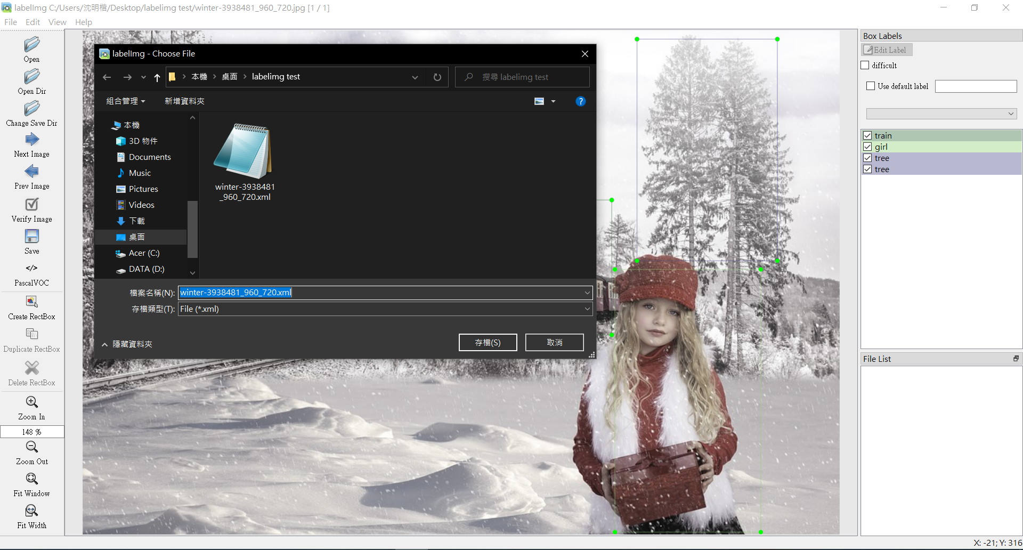
儲存成xml檔，右圖為xml檔之物件座標

Slide 7
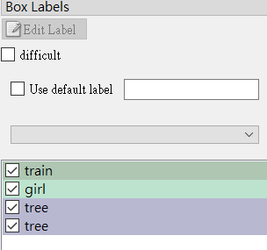
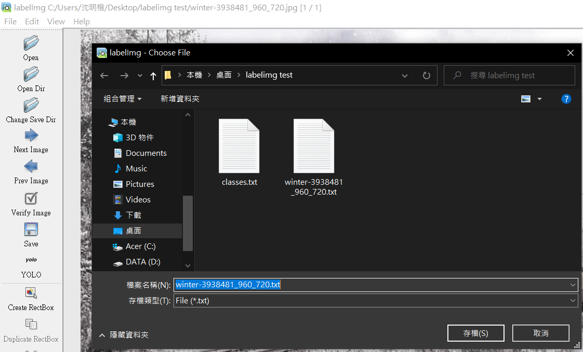
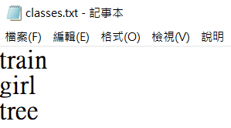
儲存成yolo格式，為命名物件種類(class)

